Slide 1

单斜辉石
黄一召 郑旭阳 刘永越 何可人 李柯毅
2023/12/1

Slide 2
目录
前言
单斜辉石温度计
单斜辉石压力计
机器学习—单斜辉石温压计
单斜辉石氧逸度计

Slide 3
前言
矿物温度计（mineralogical thermometer）是一种利用矿物的化学成分、晶体形态和包裹体资料估算矿物和岩石形成温度的方法。
常用方法：利用共生矿物元素之间的分配特征。
单斜辉石是地幔岩石的主要成分。不同于地壳岩石，一方面地幔岩石种类较简单 ，另一方面 ， 地慢岩石往往经受了以亿年计的高温高压作用 ， 容易达到热力学平衡。 因此，地幔岩石是地质学家们重要的研究对象之一，而基于单斜辉石等地幔岩石得到的地质温度计更是可以作为人类探索地幔的岩石探针。

Slide 4
01
一种单斜辉石温度计的建立

Slide 5
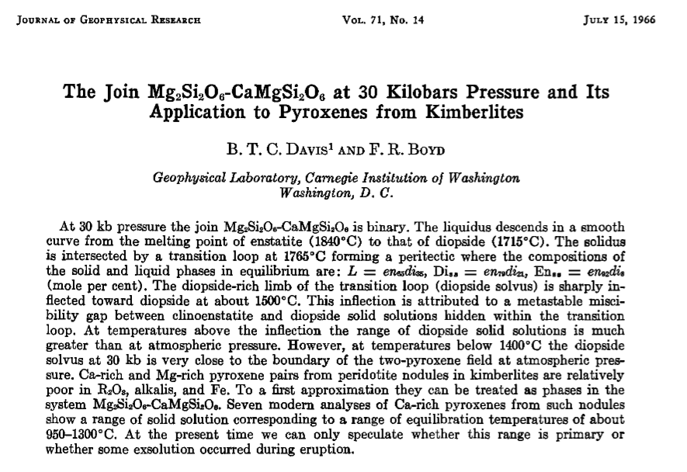
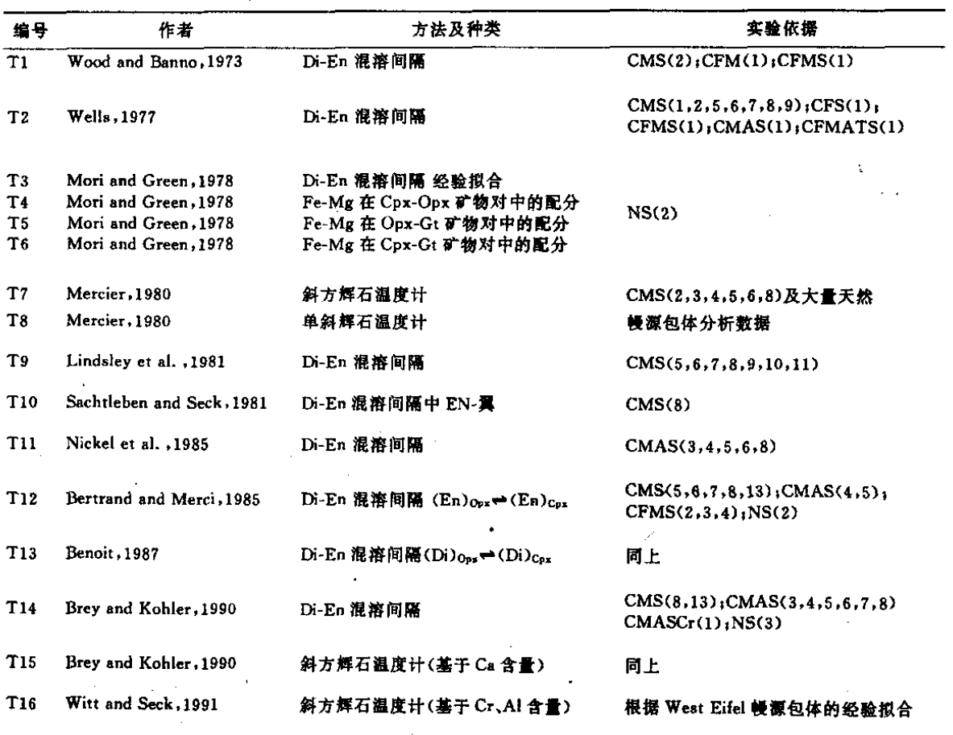
背景
1966年，Davis B.T.C 和 Boyd F.R首次证明在简单Cao-Mgo-SiO2（CMS）体系中单斜辉石和斜方辉石的混溶间隔（Micibity gap)是温度的函数。
许多以此为依据的地质温度计相继问世,特别是近十多来，随着高温高压实验手段的不断改善，一大批较高质量的实验数据的积累，更使地质温压计这一领域的发展如雨后春笋。

Slide 6
建立过程中遇到的问题
实验数据不可靠？
热力学模型本身有误？
简单体系（CMS，CMAS）结果直接运用至复杂的天然体系？

Slide 7
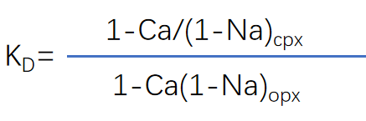
建立过程
首先基于尽可能简单的实验体系（如CMS）基础对转移反应进行推导。
（En)_{Opx}
=
(En)_{Cpx}
K_{D}=1-Ca/(1-Na)_{Cpx}

Slide 8
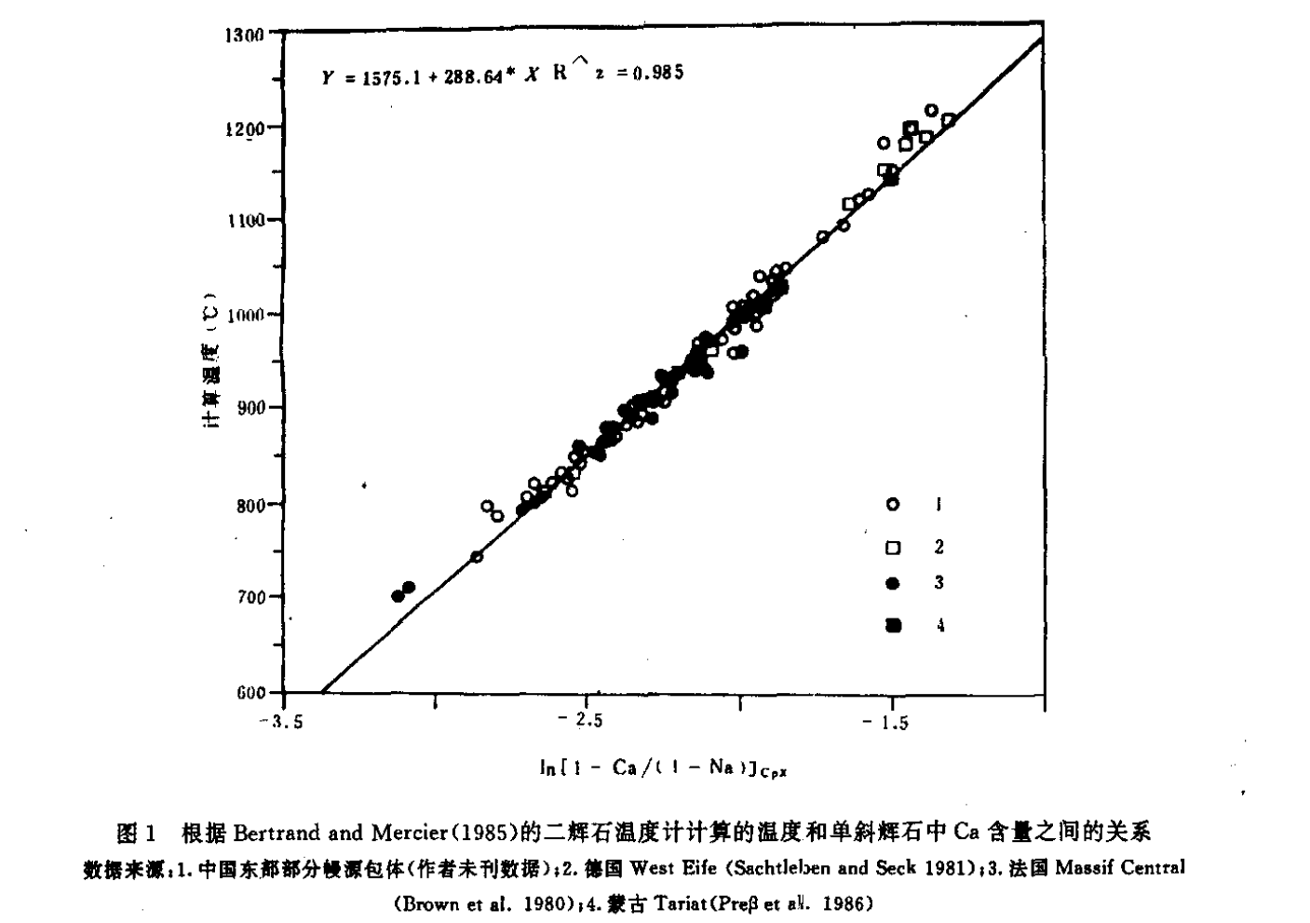
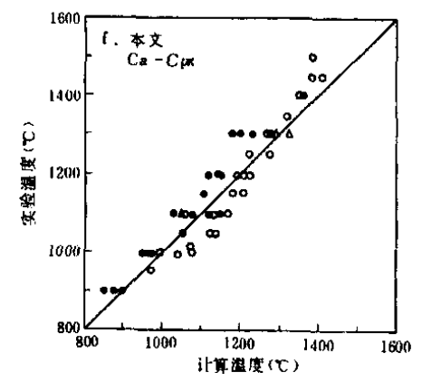
数据拟合
根据 Bertrand-Mercier 的温度计,对世界各地一些地包体数据(包括中国东部德国West Eifel,法国 Massif Central和蒙古Tariat 等地的包体)进行了计算(计算时将压力值定为1.5GPa,见 Bertrand and Mercier(1985)),并将计算的温度及单斜辉石中1-Ca/(1-Na)的对数值投影到图1中发现两者在很好的性关系，这连同该温度计的检测结果(见图 4F),均说明我们的近似处理是可取的。最小二乘法拟合的结果为:
T(°C)=1575.1+288.64*ln[1-Ca/(1一Na)]_{Cpx}
R^z(相关系数)=0.987

Slide 9
适用条件以及误差分析
Cpx 与Opx处于平衡态
依据数据来自尖晶石包体，因而公式适用于尖晶石相包体温度估计
含Opx 的幔源包体如单斜辉石岩通常是岩浆成因的，但一旦和周围正常地幔达到平衡也可依据此式计算这些演示最后的固结温度
温压条件记录
未达平衡态
矿物成分分析误差
存在少量体系外的元素产生影响
实验温压条件范围窄
热力学模型不成熟

Slide 10
02
一种单斜辉石压力计
(适用于基性至中性岩浆体系)

Slide 11
Abstract&Background
单斜辉石温压计是重建结晶压力和温度的最实用工具
之一、广泛用于阐明结晶岩浆的物理化学条件（why）
Particularly, a total of 559 experimental runs conducted in the pressure
range of 1 bar to 12 kbar have been used for calibration and validation of the new barometric and thermometric formulation
In a last step, we applied our new thermobarometer to several tholeiitic
Icelandic eruptions and established magma storage conditions exhibiting a general consistency with phase equilibria experiments.
applicability should be limited to basaltic, basalt
andesitic and dacitic magma systems.（应用范围）

Slide 12
Clinopyroxene (Cpx) is commonly present in igneous rocks and exhibits large compositional variations, especially in intermediate to basic and ultrabasic systems. Various clinopyroxene-based thermobarometers have been established due to its compositional sensitivity to changes in magmatic temperature and pressure
Among them, the two-pyroxene（一种温压计）, i.e., clinopyroxene and orthopyroxene (Opx,斜方), and the clinopyroxene-liquid thermobarometers are the most frequently used ones, and many recalibrations have been conducted to improve their precisions.
However, due to additional magmatic processes such as magma mixing or mingling, the coexistence of two pyroxenes in natural rocks does not necessarily imply that they cocrystallized from the same magma even if Fe–Mg distribution indicates chemical equilibrium, limiting the applicabilityof the two-pyroxene
geothermobarometer to natural rocks.

Slide 13
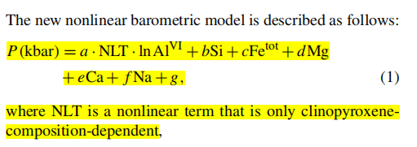
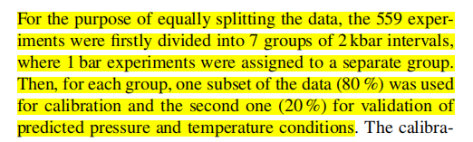
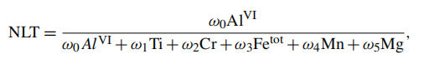
Method&Model
the NLT, which is closely correlated with octahedral
alumina contents (AlVI), could also be pressure-dependent.
即NLT=NLT(p)

Slide 14
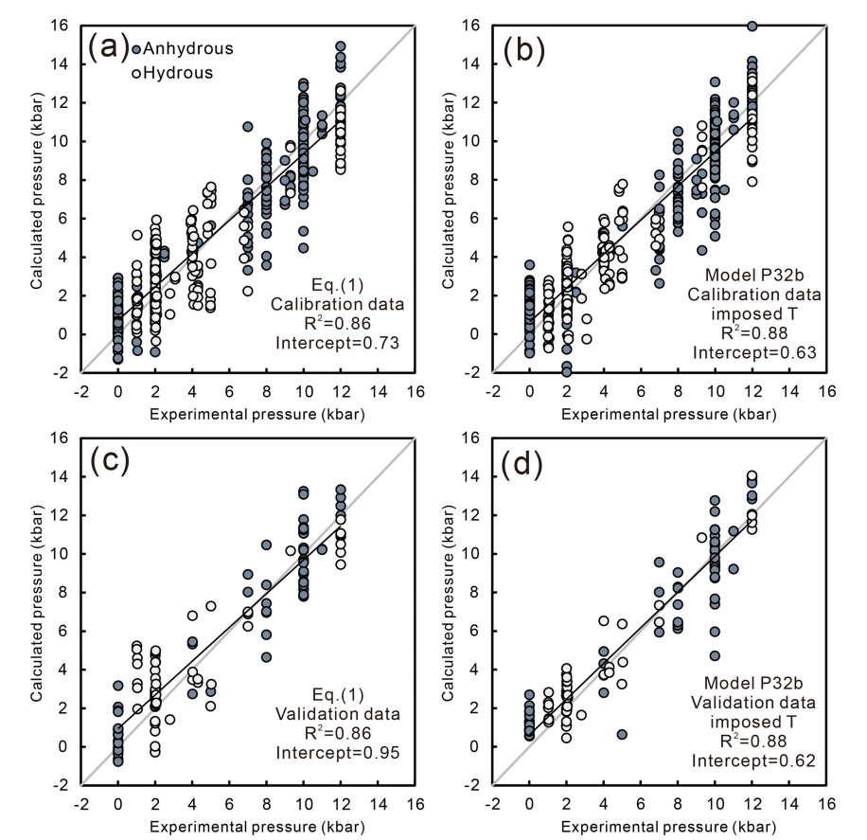

Slide 15
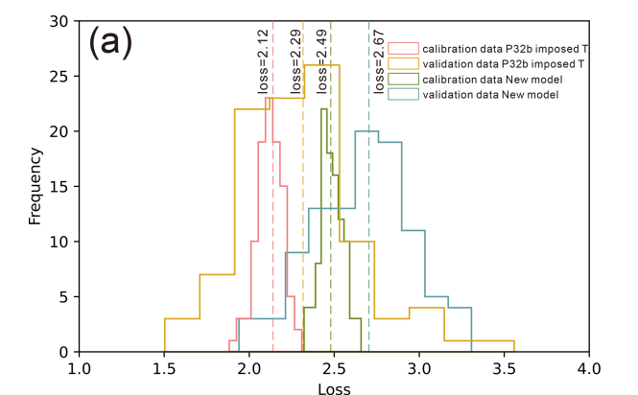
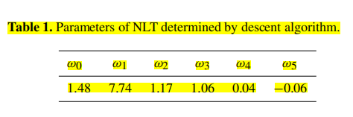
Results
P32b exhibits the best performance
As a consequence, P32b is the best-performing barometric model investigated herein.
However, the P32b and P32a models are T -dependent, and, in practice, it is almost impossible to obtain accurate temperature information from natural clinopyroxenes. Therefore, in most cases, calculations with both barometers should be performed iteratively.

Slide 16
Discussion
In detail, pressures of 15 and 20 kbar experiments are systematically underestimated, while pressures for the 1 atm data are systematically overestimated.
The failure of our new barometer to satisfactorily reproduce high pressures could be due to the lack of high-pressure experiments in the calibration dataset. The overestimation of pressure for the 1 atm data, however, is probably due to some Na loss experienced by these experiments (Neave and Putirka, 2017).
Additionally,pressures of experiments that were performed on basaltic(玄武岩),
basaltic andesitic(安山岩), and dacitic(英安岩) magma systems
To test the applicability of our new thermobarometric models to natural clinopyroxenes, we applied our new barometer and thermometer to the same natural samples used by Neave and Putirka (2017)

Slide 17
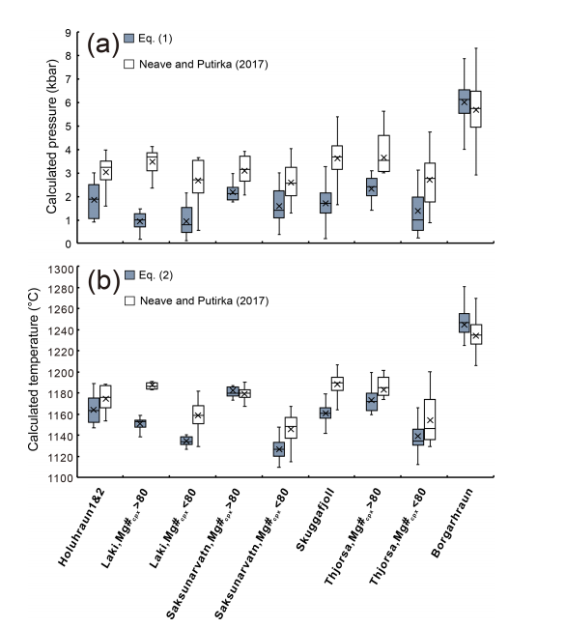
Box plots of crystallization pressures and temperatures calculated for the clinopyroxenes from Icelandic basalts. Blue boxes refer to results calculated with our new models, while unfilled ones
were established with Neave and Putirka (2017)
systematical error

Slide 18
03
机器学习-单斜辉石温压计的建立

Slide 19
硅酸盐造岩矿物
主要分布在基性—超基性岩浆岩和变质岩中
指示喷发前的岩浆温度和储存深度
当前地质温度计和气压计的建立依赖于熔体和晶体之间平衡反应中发生的熵和体积变化的建模。cpx温度计和气压计的传统模型建立方法如下：
（a）确定岩浆物质的化学平衡关系
（b）具有已知T和P的数据集
（c）通过化学分析计算cpx成分
（d）回归运算
（e）模型验证

Slide 20
传统方法实验数据的潜在过拟合会导致现实应用中的准确性较差
很多温压计只能在特定的岩浆组分范围内使用
结晶过程的复杂性使得以平衡态为假设的化学组分分析存在原理性的误差
机器学习不依赖化学热力学模型的建立等具有局限性的条件，可以有效规避上述的问题

Slide 21
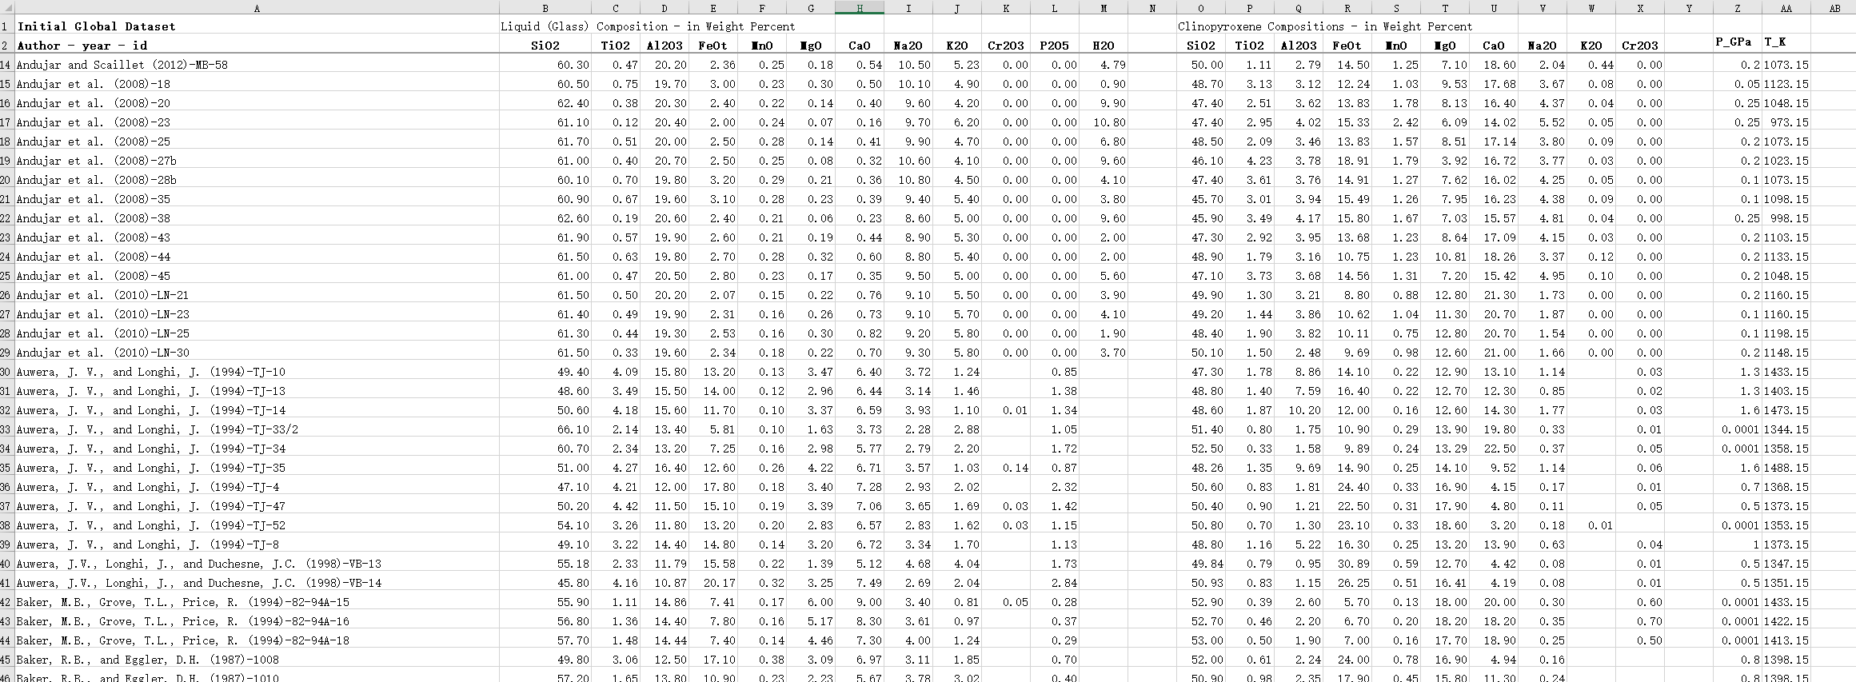
数据预处理与可视化
Data Source (1403 datapoints)
Library of Experimental Petrology Research database
additional works not included in the LEPR database
Machine Learning Thermo‐Barometry: Application to Clinopyroxene‐Bearing Magmas M. Petrelli , L. Caricchi, and D. Perugini

Slide 22
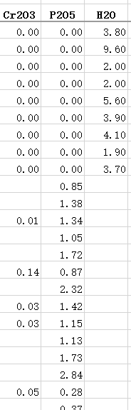
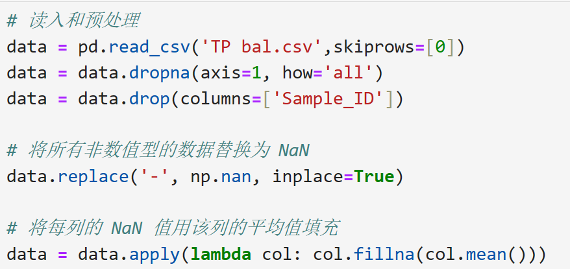
数据可视化与预处理
空列和无用列：删除
非数值型数据？：变成NAN，后续处理
NAN？：0值、mean、median…?

Slide 23
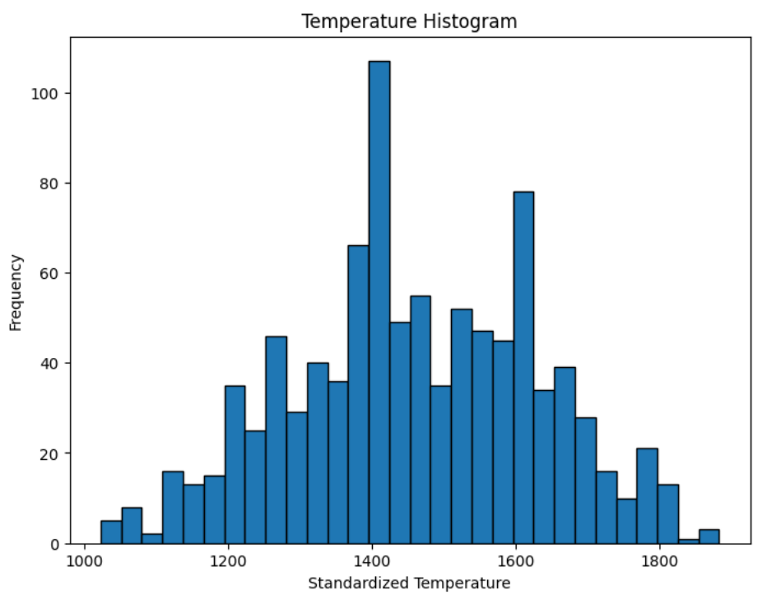
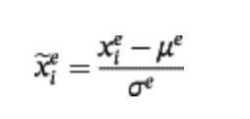
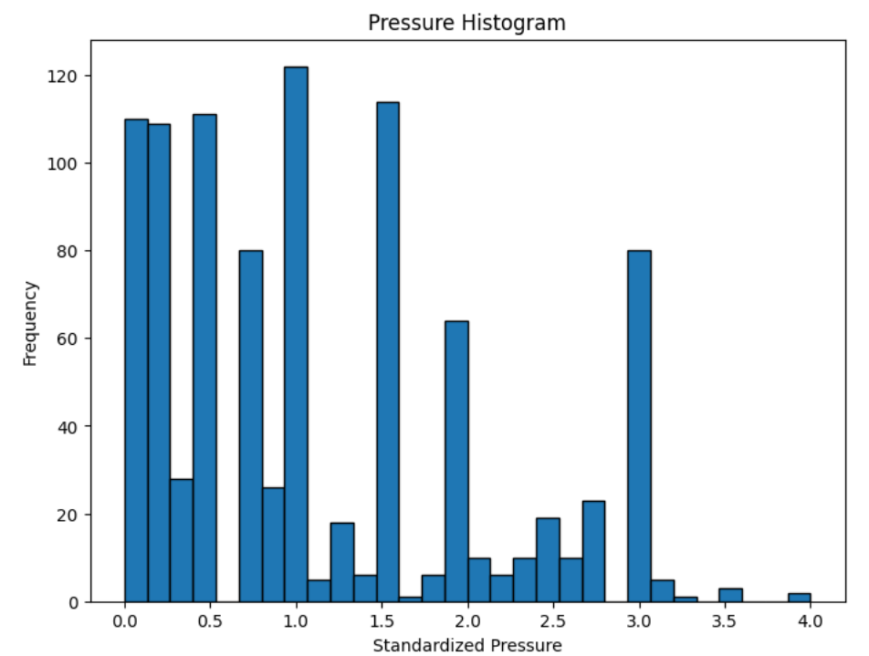
数据可视化与预处理
Z-score 标准化
二次采样——从过度代表的类别中随机删除样本
实验最多的类别是 0 到 2 kbar，主要在该区间内重采样并保留部分样本
再删去119个样本，剩余969个样本

Slide 24
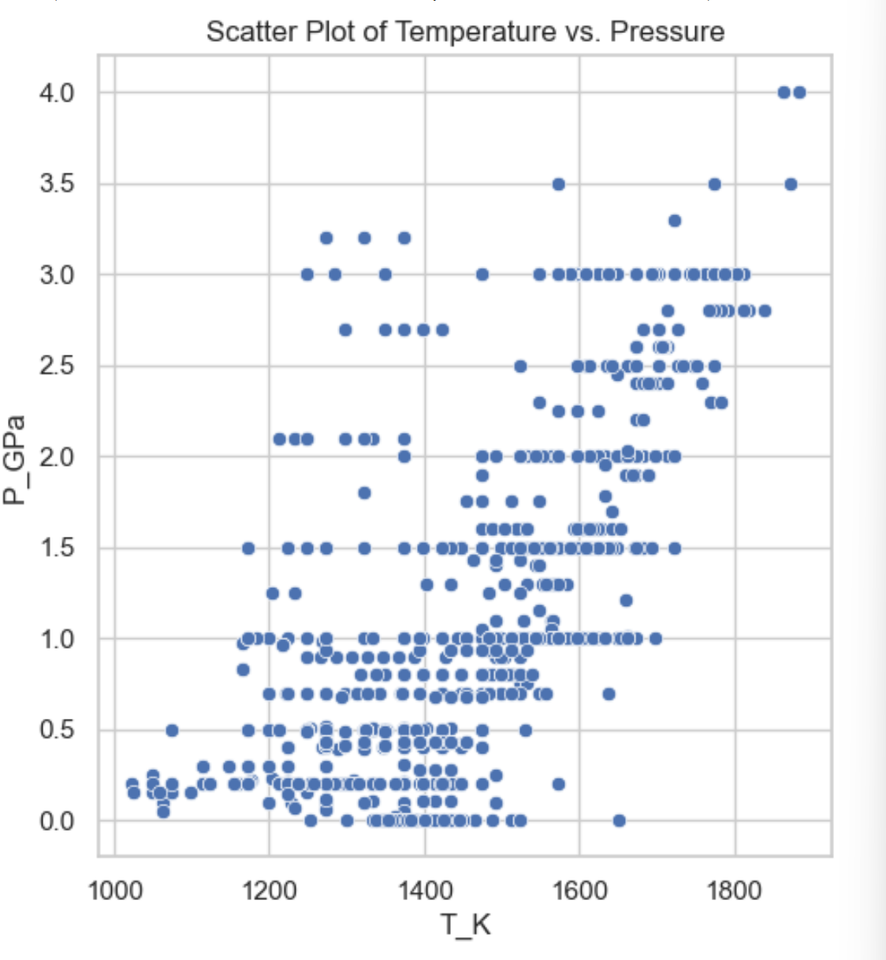
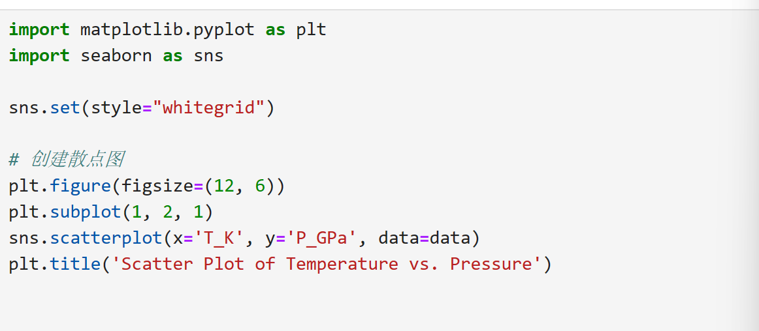
数据可视化与预处理
无明显离群值

Slide 25
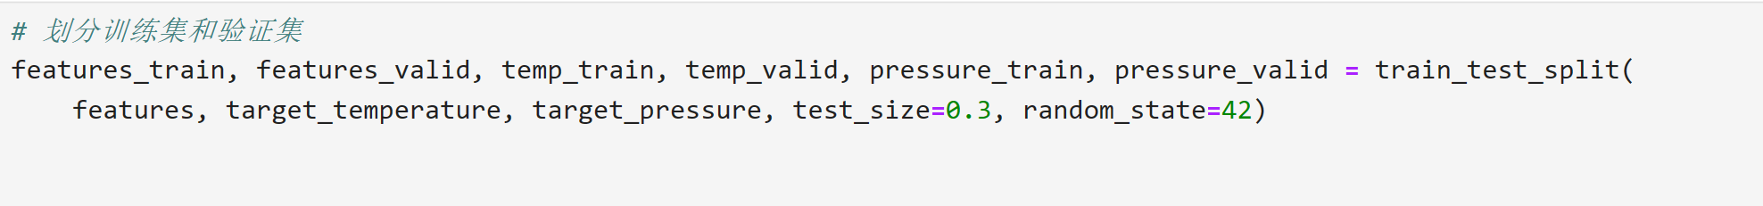
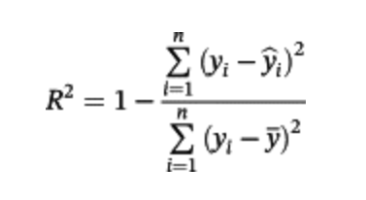
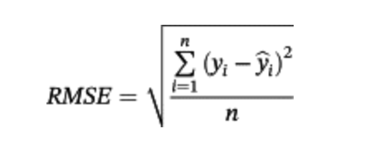
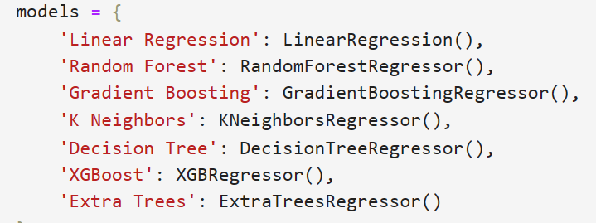
模型训练及调参
7:3划分训练集和检验集
损失函数的选择：R-squared；RMSE
介于0-1，越大越好
Root of Mean Squared Error
模型的选择

Slide 26
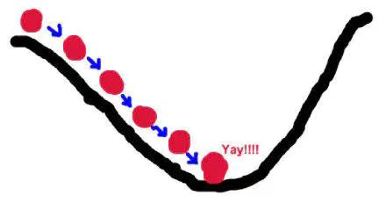
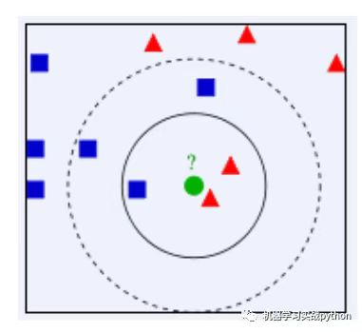
模型训练及调参
线性回归
(X1，X2,…Xn)→Y
梯度下降
梯度下降常常用于回归任务，是一种优化算法，用于最小化损失函数。（本研究是最小化RMSE）
梯度下降的目标是找到能够最小化这个损失函数的模型参数。通过计算损失函数对模型参数的梯度，并沿着梯度的反方向调整参数，梯度下降算法可以逐步优化模型。
举例：下山
K-neighbors
计算测试点与训练集中所有点的距离。
找到距离最近的K个邻居。
计算这K个邻居的目标变量值的平均值（或加权平均值）作为预测结果。

Slide 27
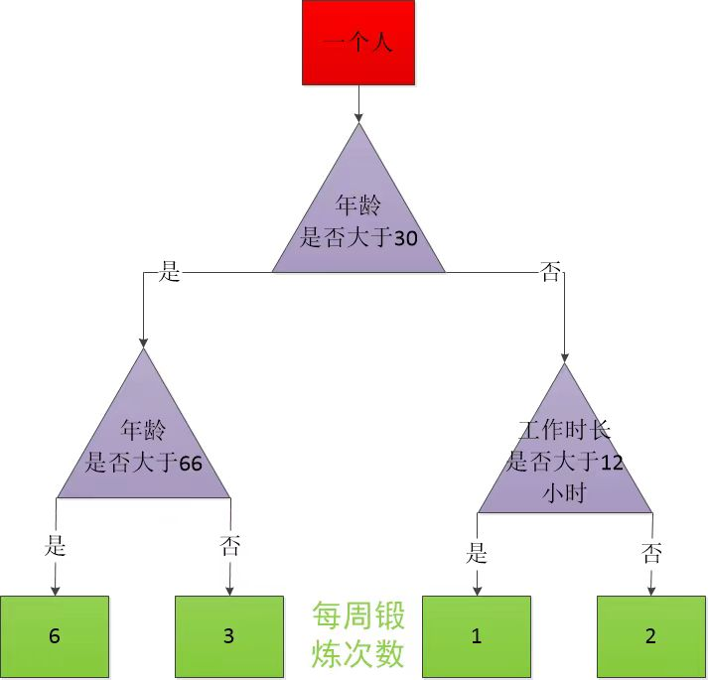
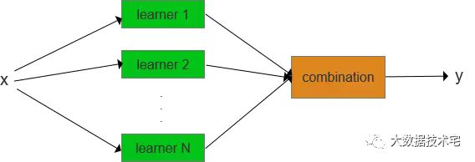
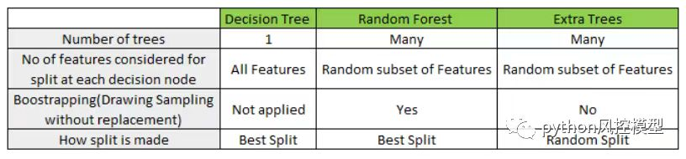
模型训练及调参
决策树（CART）
剪枝
怎么决定用哪个指标分叉？Gini系数
随机森林≈决策树的bagging
ExtRa trees 极端随机森林
类似随机森林
但是加入随机化步骤，对决定分叉指标时随机化，不用Gini系数
每棵树不是并行，而是基于前面的评分来调整下一棵树的分法（boosting）
N_estimators颗决策树结果进行加权平均

Slide 28
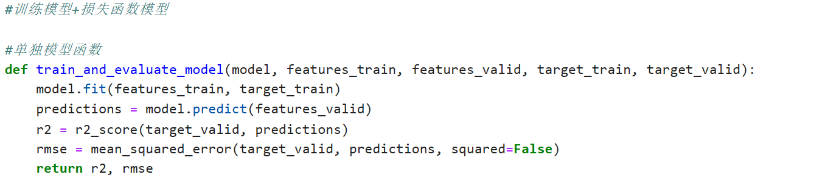
模型训练及调参

Slide 29
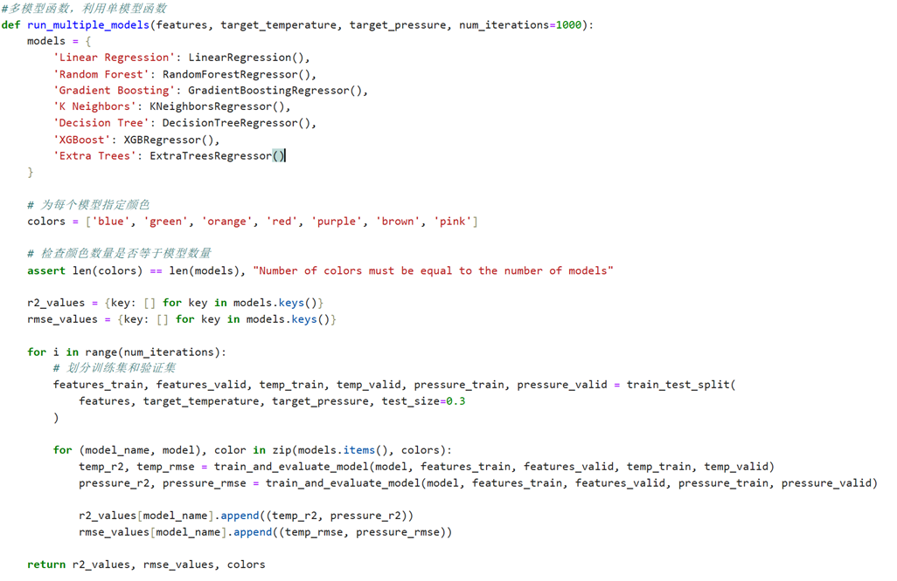
模型训练及调参

Slide 30
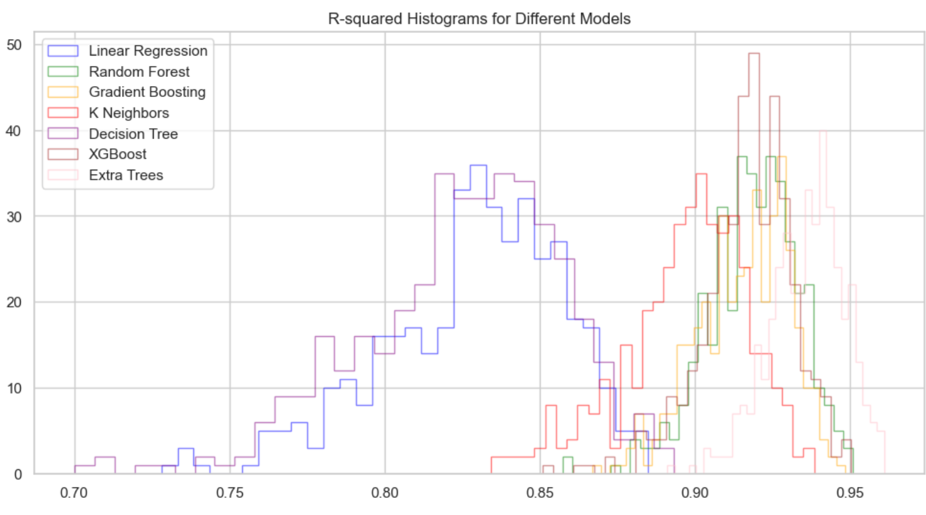
模型结果及进一步分析
阶梯柱状图（200次，原文2000次）
发现Extra tree拟合优度最好

Slide 31
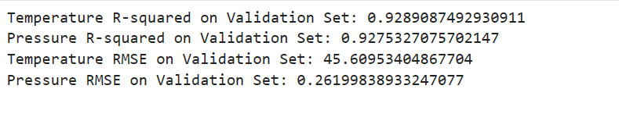
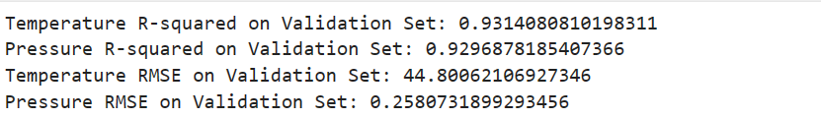
模型结果及进一步分析
进一步对extra tree 算法进行改进分析，default状态下
实验了n_estimators手动调参
发现n_estimators分别等于180和70时效果最好

Slide 32
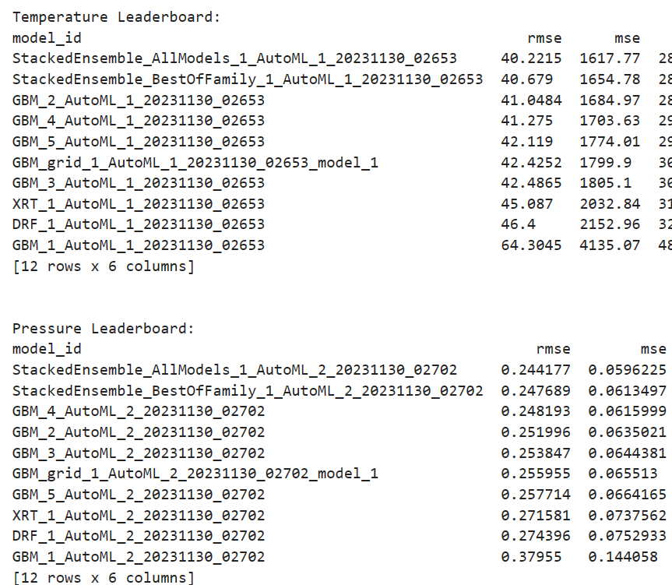
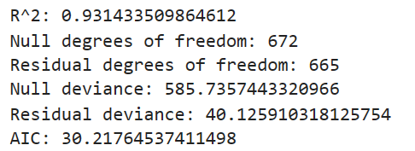
模型改进
利用H2O automl，做自动机器学习分析，得到解决问题的最优模型
R^2和RMSE结果都好于extra trees模型

Slide 33
04
单斜辉石氧逸度的建立

Slide 34
单斜辉石氧逸度计
整理了关于熔体与单斜辉石之间V分配系数的实验资料，并据此校正DCpx/meltV氧逸度计。实验条件有很宽广的温压范围，压力从1atm–3GPa，温度从1050–1470℃，实验的氧逸度变化区间为 FMQ-5–FMQ+4，熔体成分则包括拉斑玄武岩、碱性玄武岩、苦橄岩、安山岩等多种自然界典型熔体。如此宽泛的热力学及成分区间涵盖了地球上绝大多数岩浆作用的形成条件，为校正单斜辉石氧逸度计打下了坚实的基础。

Slide 35
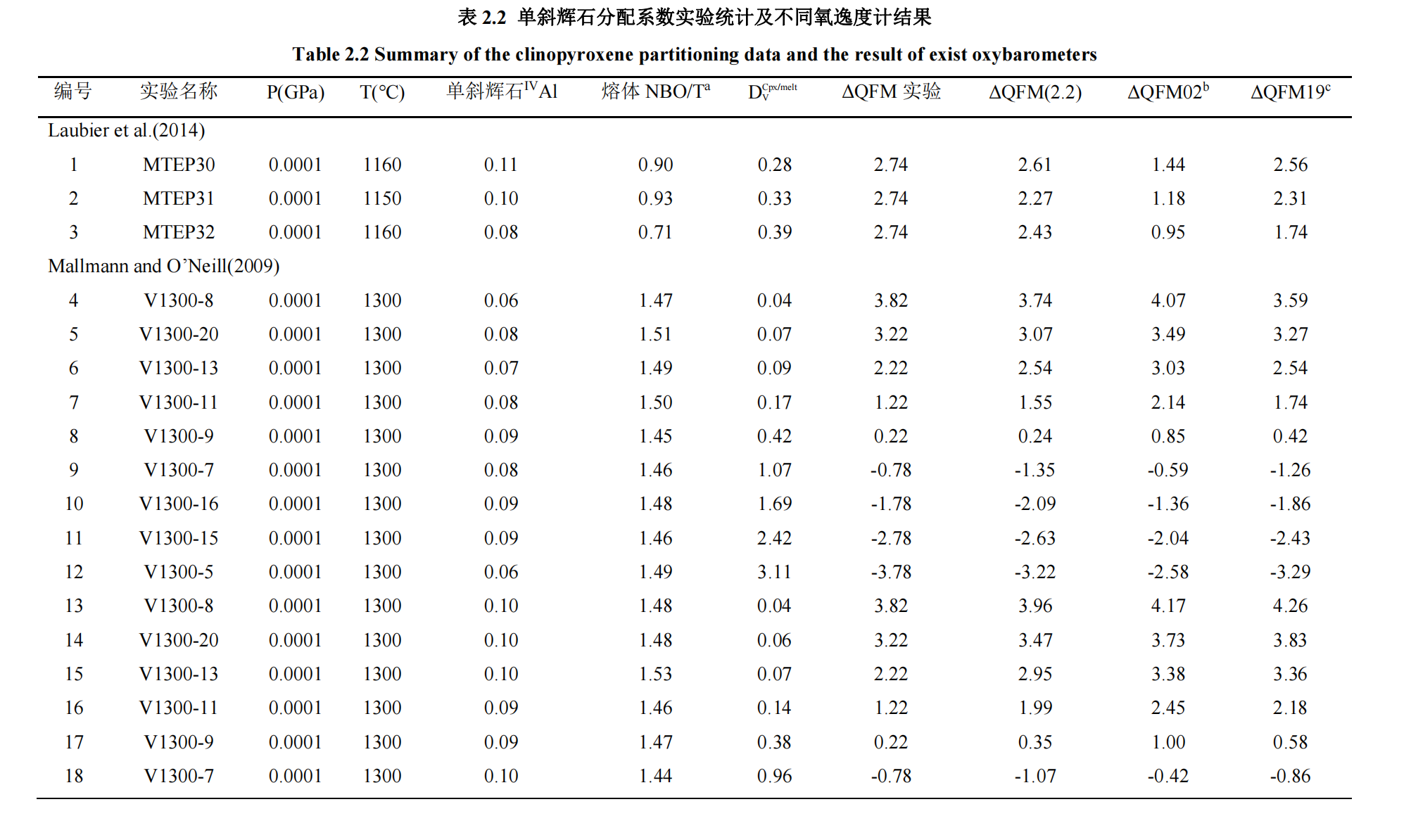

Slide 36
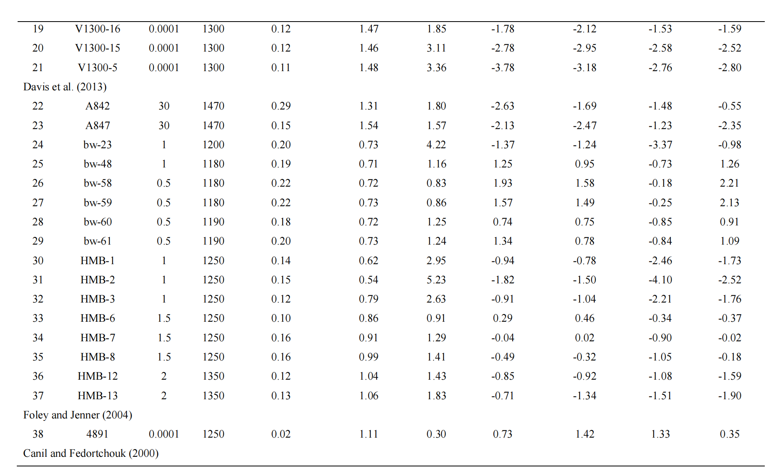

Slide 37
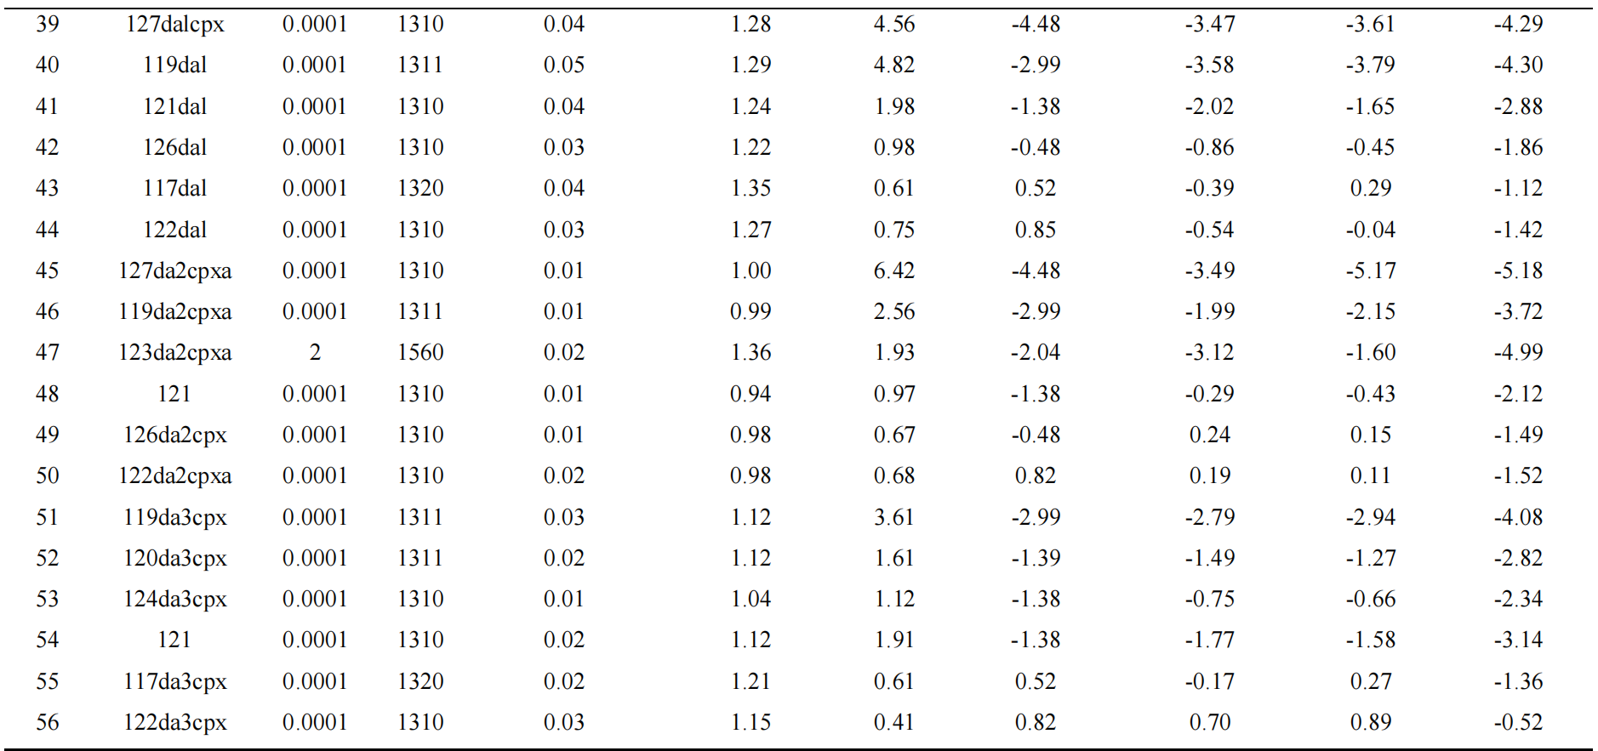

Slide 38
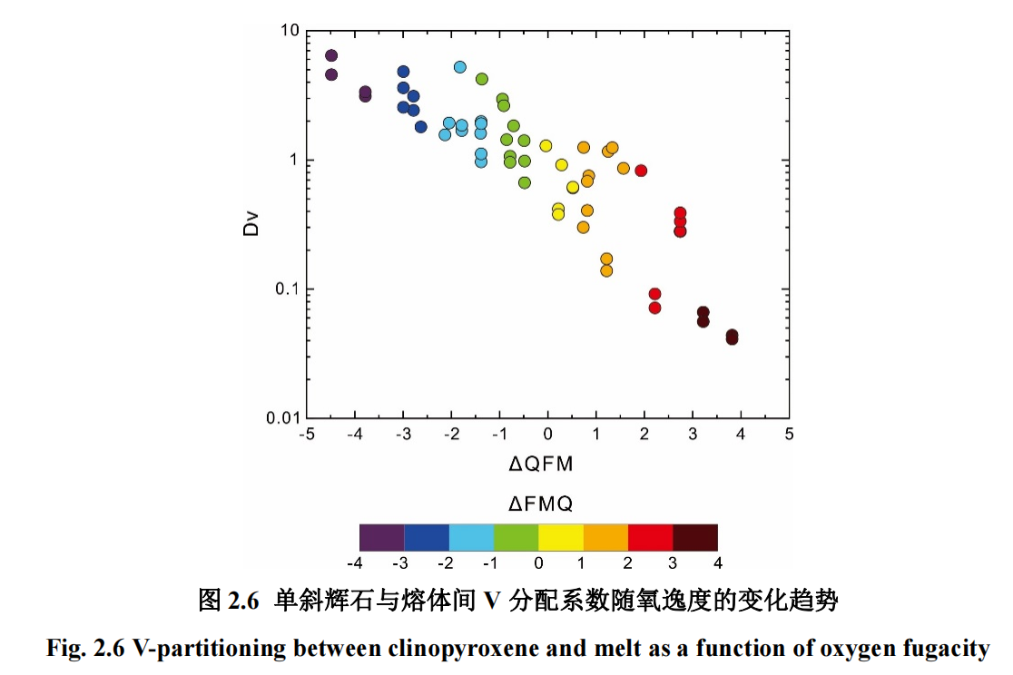
如图2.6所示，DCpx/meltV表现出了随着氧逸度的升高而降低的趋势，表明氧逸度是影响V分配系数的首要因素。
在同样的氧逸度条件下，DCpx/melt V变化超过了一个数量级（图2.6），这表明在建立DCpx/meltV氧逸度计时还需要校正温度、压力、熔体成分等其它因素的影响。

Slide 39
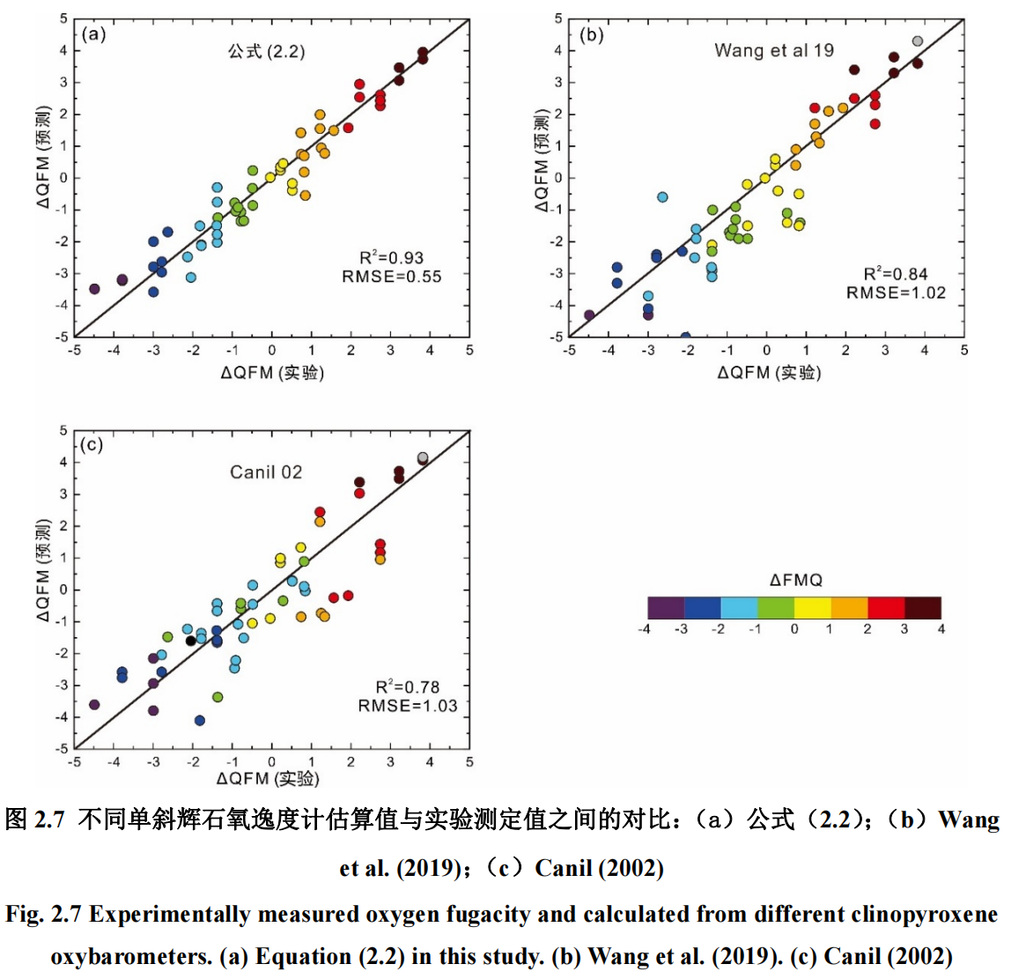
为了定量约束不同物理化学参数对DCpx/meltV的影响，进行了多元线性回归计算来获取DCpx/meltV 与氧逸度、温度、矿物成分以及熔体结构的公式。
单斜辉石中ⅣAl含量被用来代表单斜辉石成分，而熔体结构则使用每个四次配位阳离子所含有的非桥氧数来代表，最终获得了DCpx/meltV氧逸度计：
log10fO2(ΔFMQ)=5.91(±1.67)-3.75(±0.16) log10 DCpx/melt V - 0.0032(± 0.0015)T+3.40(± 1.27) ⅣAl -2.23(± 0.37) NBO/T （公式2.2）
T 代表了温度，ⅣAl 代表了单斜辉石分子式中四面体配位 Al 含量，NBO/T 代表了每个四次配位阳离子所含有的非桥氧数，氧逸度则相对于 FMQ 缓冲线校正。（括号中的数值则代表了分析过程中的误差）
通过与已发表的DCpx/meltV氧逸度计对比，我们发现校正矿物成分与熔体聚合度对DCpx/meltV的影响会显著提高氧逸度计的精度。公式（2.2）的 R2 值为 0.93，均方根误差（RMSE）为 0.55，而未校正熔体聚合度的 Canil与 Wang et al.方法的误差较大，其 RMSE 分别为1.02和1.03（图 2.7）

Slide 40
总结
通过校正温度、矿物成分以及熔体结构对 DCpx/melt V 的影响，建立了全新的单斜辉石氧逸度计并取得了较高的精度（RMSE=0.55）。

Slide 41
参考文献
[1] Wang X, Hou T, Wang M, et al. A new clinopyroxene thermobarometer for mafic to intermediate magmatic systems[J]. European Journal of Mineralogy, 2021, 33(5): 621-637.
[2] Wang, X., Hou, T., Wang, M., Zhang, C., Zhang, Z., Pan, R., Marxer, F., and Zhang, H.: A new clinopyroxene thermobarometer for mafic to intermediate magmatic systems, Eur. J. Mineral., 33, 621–637, https://doi.org/10.5194/ejm-33-621-2021, 2021.
[3] Petrelli, M., Caricchi, L., & Perugini, D. (2020). Machine learning thermo-barometry: Application to clinopyroxene-bearing magmas. Journal of Geophysical Research: Solid Earth, 125, e2020JB020130. https://doi.org/10.1029/2020JB020130
[4] Jorgenson, C., Higgins, O., Petrelli, M., Bégué, F., & Caricchi, L. (2022). A machine learning-based approach to clinopyroxene thermobarometry: Model optimization and distribution for use in Earth sciences. Journal of Geophysical Research: Solid Earth, 127, e2021JB022904. https://doi.org/10.1029/2021JB022904
[5] Higgins, O., Sheldrake, T. & Caricchi, L. Machine learning thermobarometry and chemometry using amphibole and clinopyroxene: a window into the roots of an arc volcano (Mount Liamuiga, Saint Kitts). Contrib Mineral Petrol 177, 10 (2022). https://doi.org/10.1007/s00410-021-01874-6
[6]徐义刚．1993．适用于幔源包体的地质温度计．岩石学报，9:167-180
[7]张方毅 2022.7 幔源岩浆的氧逸度：来自橄榄石和单斜辉石氧逸度计的约束

Slide 42
谢谢观看！
温度计：黄一召
压力计：郑旭阳
氧逸度计：刘永越
机器学习：何可人、李柯毅

